Slide 1
КГБ ОУ «Минусинская общеобразовательная школа – интернат»
Тема.
Приёмы формирования навыков самоконтроля и самооценки глухих учащихся

Slide 2
Самоконтроль
– это умение контролировать собственные действия и эмоции.

Slide 3
Виды самоконтроля.
1.Контроль по результату или итоговый контроль.
2.Пошаговый или пооперационный.
3.Предваряющий (прогнозирующий) контроль.
Виды самоконтроля по форме организации учебной деятельности.
1.Фронтальная
2.Взаимная
3.Индивидуальная.

Slide 4
Основные приёмы формирования самоконтроля
сверка с образцом;
коллективное выполнение задания и коллективная проверка;
проверка по инструкции;
взаимопроверка с товарищем;
сочетание коллективной и индивидуальной проверки;
выполнение задания по алгоритму;
проверка с помощью сигнальных карточек;
подбор нескольких способов выполнения задания и выбор самого рационального.

Slide 5
Что такое рефлексия?
от лат. reflexio – обращение назад
размышление о своем внутреннем состоянии, самопознание (Словарь иностранных слов)
самоанализ (Толковый словарь русского языка)
в современной педагогике под рефлексией понимают самоанализ, самооценку деятельности и её результатов.

Slide 6
Рефлексия настроения и эмоционального состояния
Карточки с изображением лица
(грустного, весёлого); показ
большого пальца вверх или вниз.
«Солнышко» , «солнышко и тучка», «тучка»
«Радостный гномик» – всё хорошо, «грустный гномик» – грустно.
«Острова» о.Грусти, о.Радости, о.Тревоги, о.Ожидания, о.Безразличия, о.Удовольствия.

Slide 7
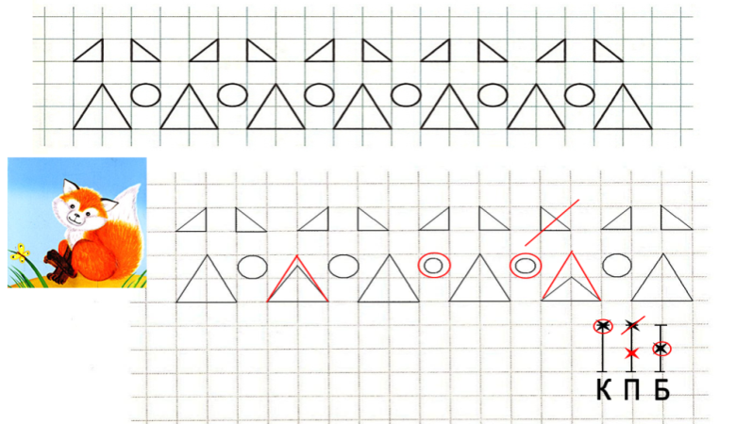
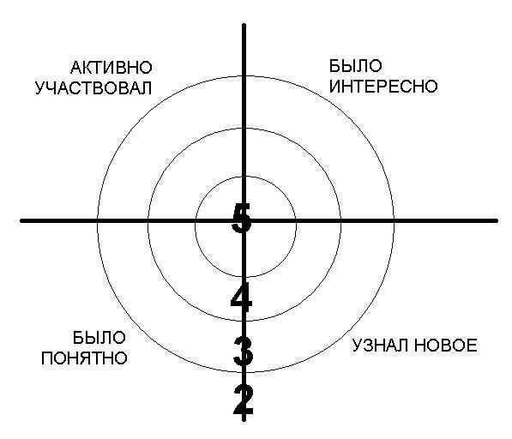
Рефлексия деятельности.
«Волшебные линеечки»
«Лестница успеха»
«Рефлексивная мишень»
«Лист самооценки»
«Сказочное дерево»

Slide 8
Рефлексия содержания учебного материала.
«Плюс-минус-интересно узнать»
«Закончи предложение»
«Цветограмма»
«Анкета»
«Кластер»
плюс + | минус - | Интересно узнать

Slide 9
Спасибо за
внимание!

